Slide 1
«9 мая – День Победы, гордимся и помним!»
Презентацию подготовила
Воспитатель : Бадина М.А.
МБОУ «СОШ №21»
Цели:
познакомить детей с историей праздника 9 Мая;
рассказать о Великой Отечественной войне;
просмотр презентации для детей «Расскажем детям о войне»
воспитывать чувство патриотизма;
формировать умение уважительно относиться к подвигу наших солдат, к ветеранам;
нарисовать с детьми открытку «День Победы, помнят дети!»

Slide 2
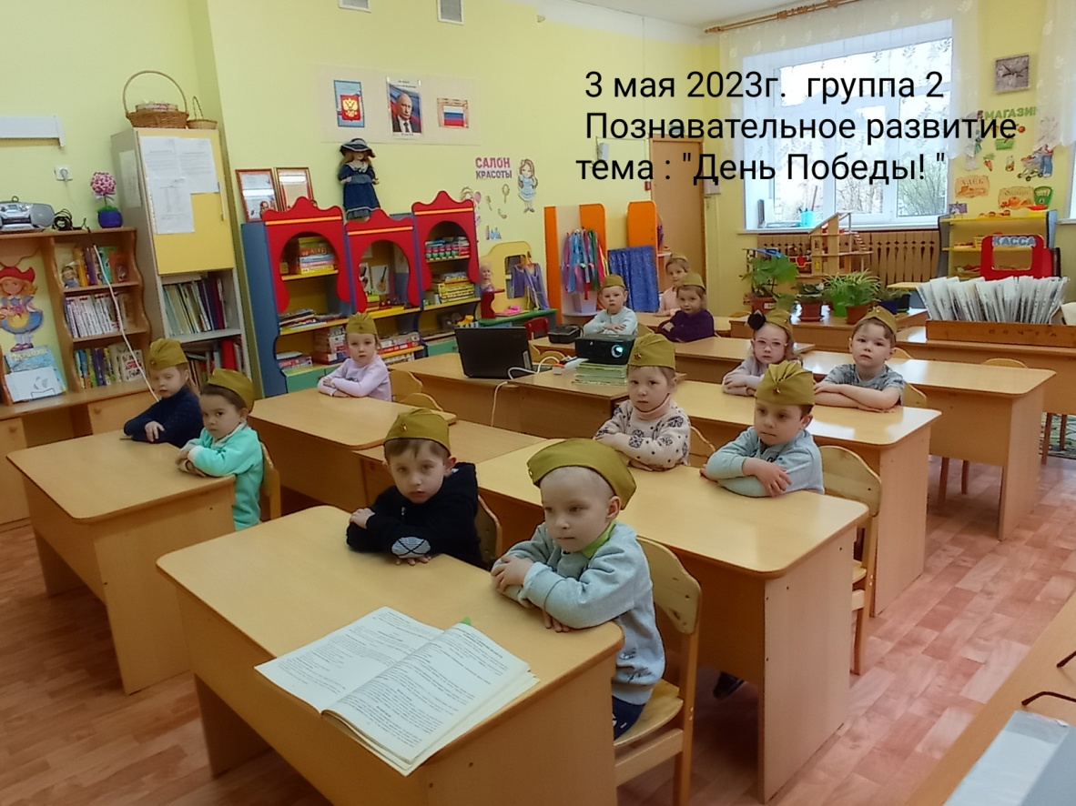
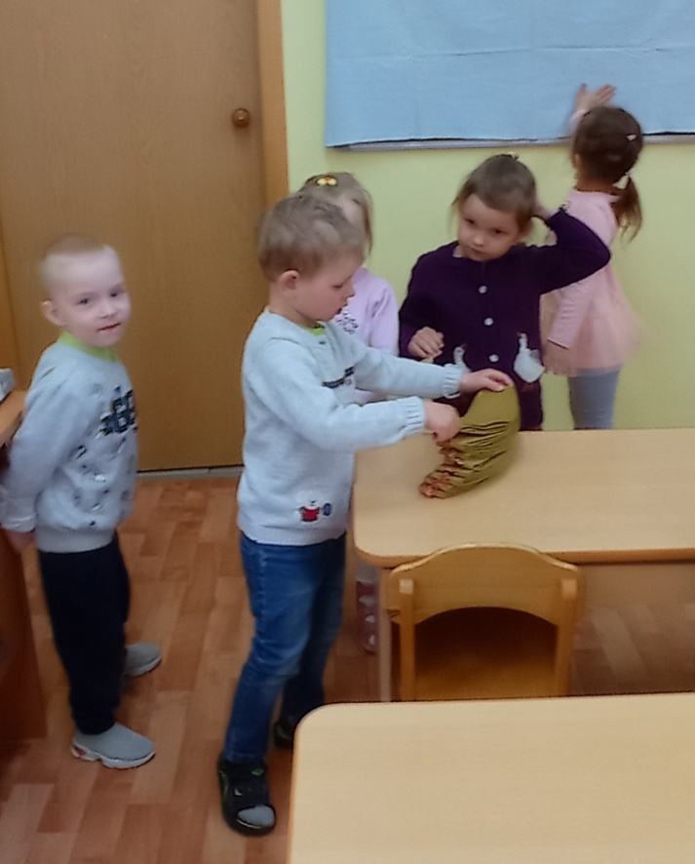
Задачи:
Образовательные:
Расширять представления, знания детей о Великой Отечественной войне, празднике Победы;
Расширять кругозор детей и способность сопереживать другим людям;
Побуждать уважительно, относиться к подвигу наших солдат
Развивающие:
Развивать у детей воображение, наблюдательность, любознательность, стремление узнать больше нового, полезного, интересного об истории родного края;
Развитие памяти, внимания, речь, мышление, творческие способности;
Воспитательные:
Воспитывать чувство патриотизма, любви к своей Родине, уважения к ветеранам В.О.В., желание заботиться о них.

Slide 3
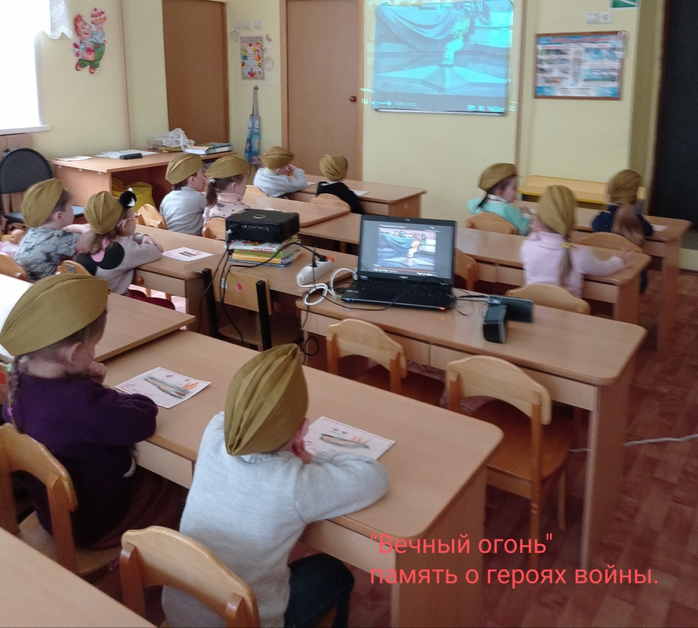
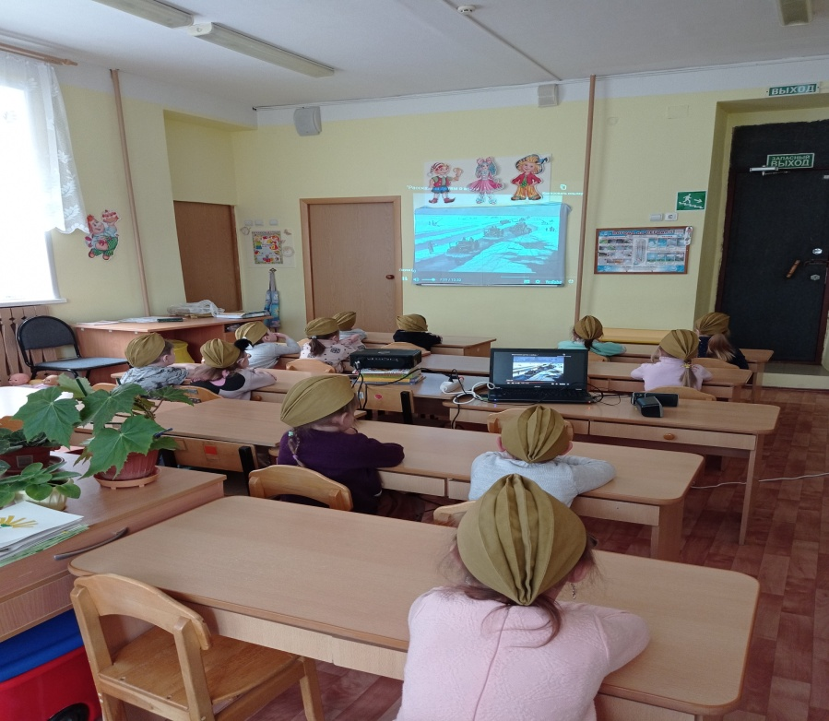
Подготовка к празднику 9мая!
Вот уже 78 год каждую весну 9 мая наш народ празднует День Победы в Великой Отечественной войне.
Воспитатель: сейчас ребята мы с вами посмотрим презентация, которая называется «Расскажем детям о войне». Вечный огонь – это постоянно горящий огонь, символизирующий вечную память о подвигах наших отважных солдат. К вечному огню принося цветы, приходят постоять, помолчать, поклониться памяти героев.
Воспитатель: Эта была очень страшная и тяжёлая война. На защиту нашей Родины встала вся страна, весь народ. Воевали не только солдаты, но и простые люди. Фашисты разрушали всё на своём пути, сжигали дома, детские сады, школы, деревни, сёла, города. Враги никого не щадили ни детей, ни взрослых, ни стариков. Фашисты издевались над слабыми и беззащитными людьми, убивали их. Очень много людей погибло в этой страшной войне.

Slide 4
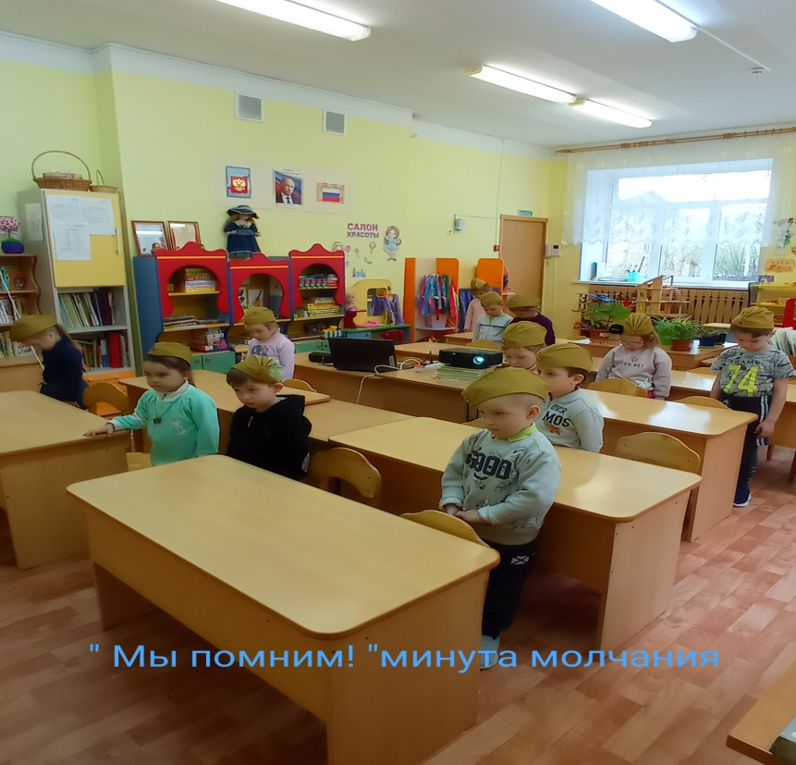
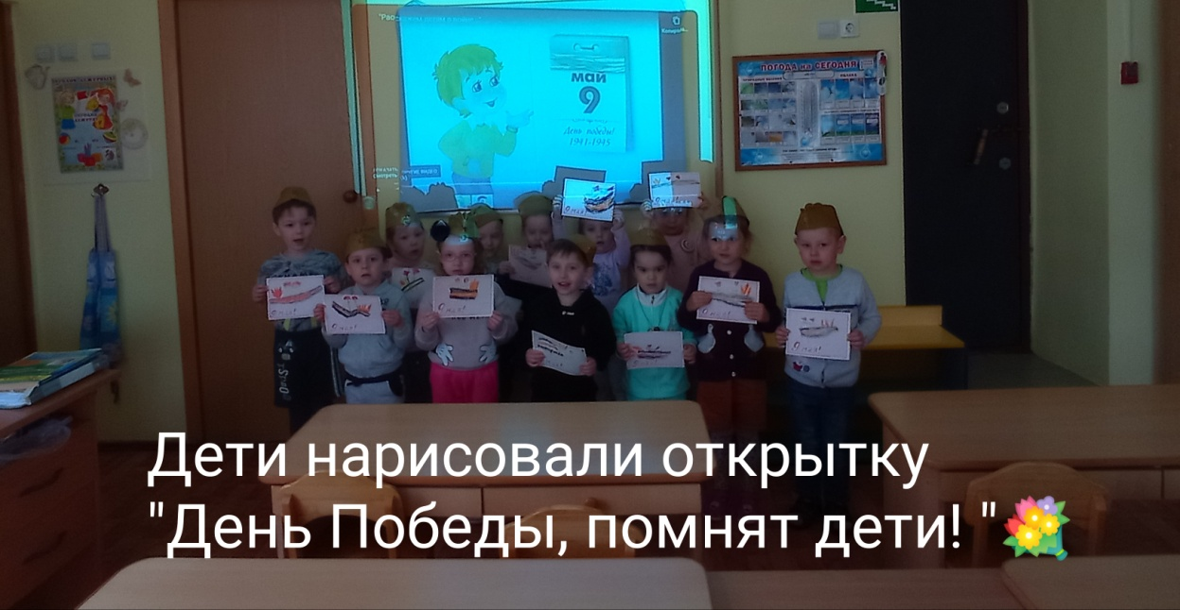
Светлая память всем погибшим в этой войне, мы чтим минутой молчания.
Воспитатель объявляет о минуте молчания.

Slide 5
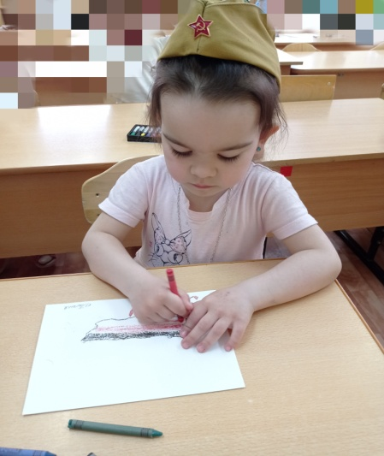
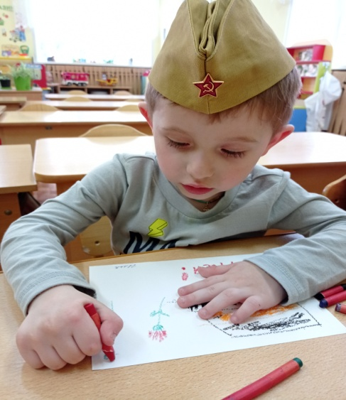
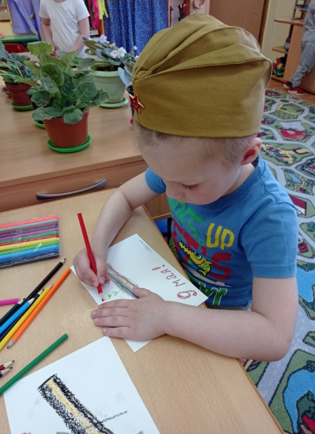
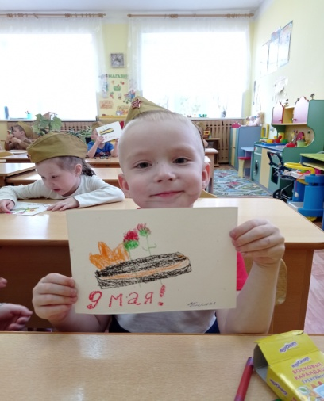
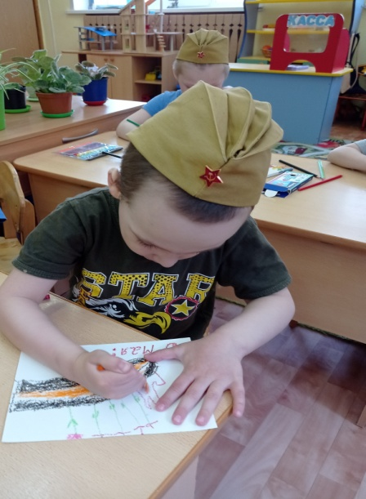
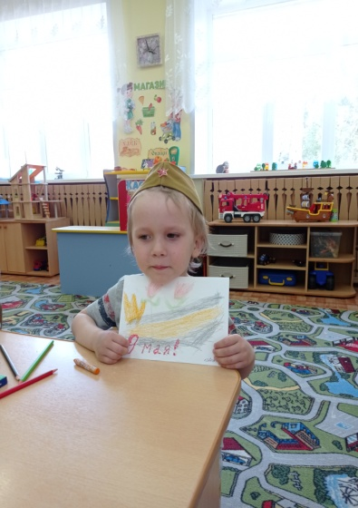
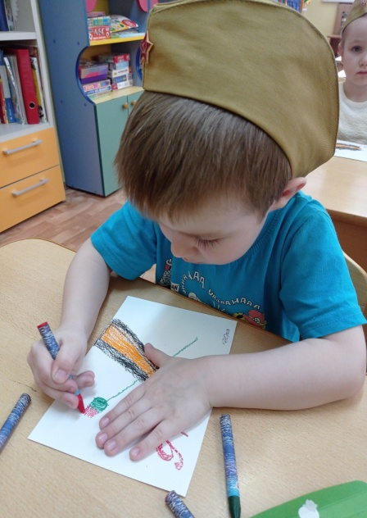
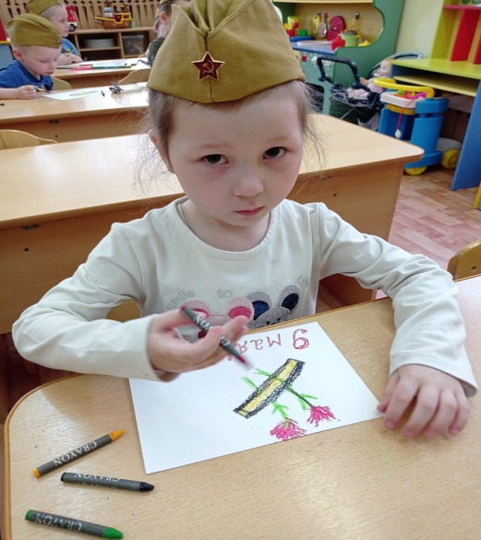
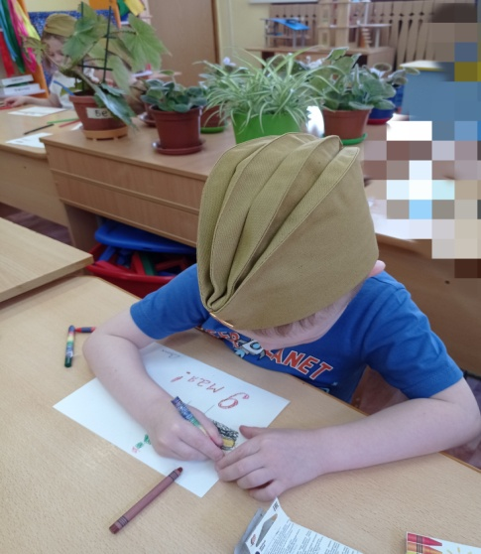
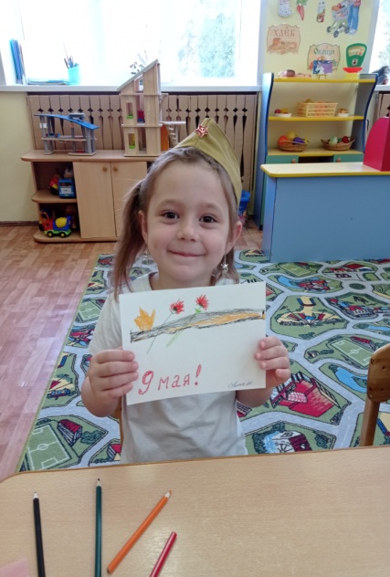
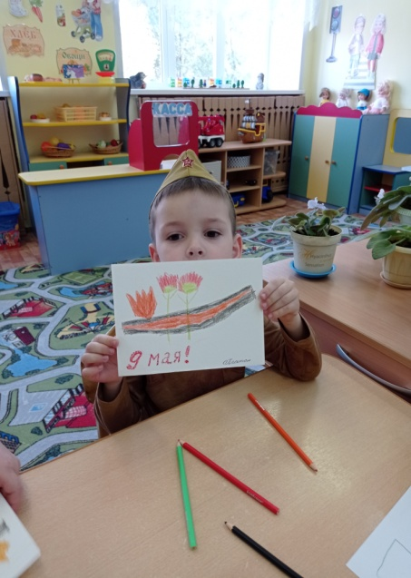
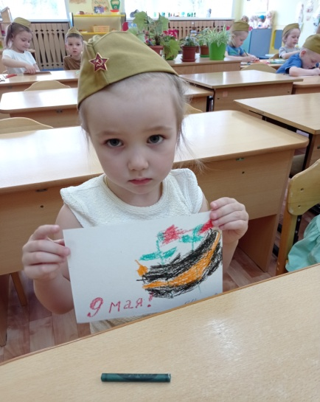
Дети рисуют открытку
«День Победы, помнят дети!»

Slide 6
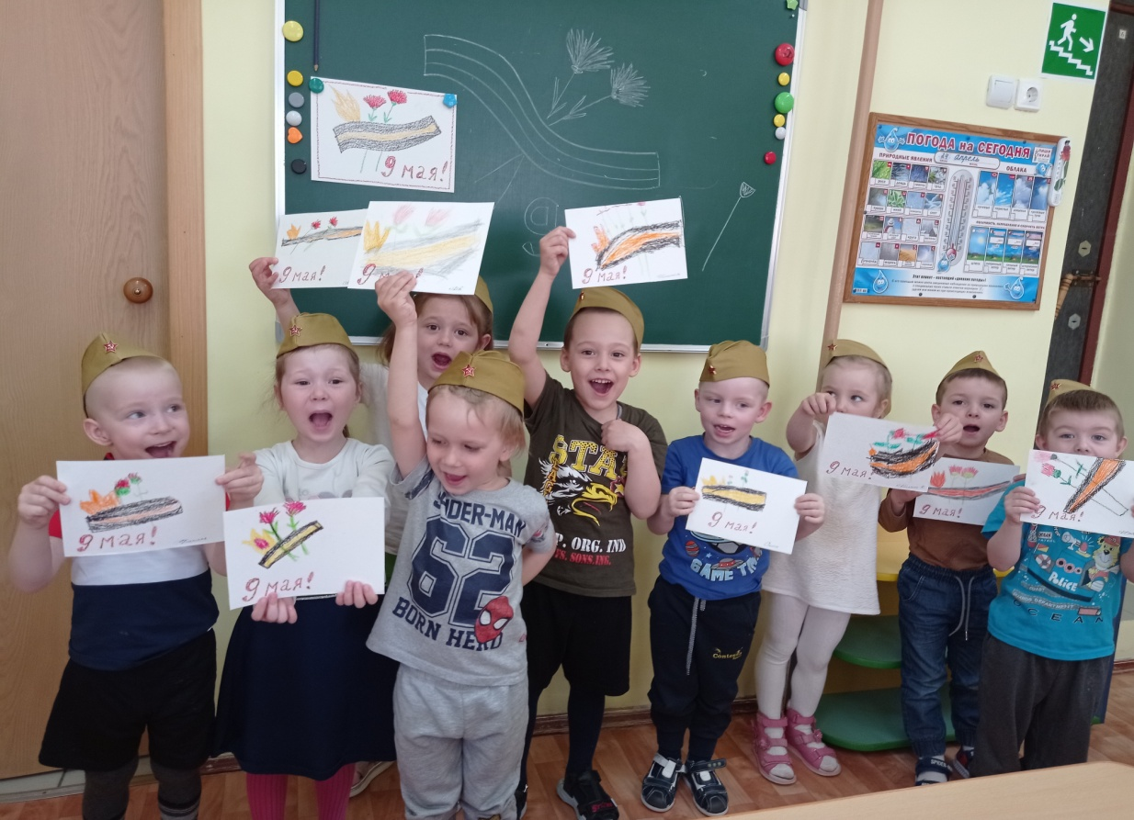
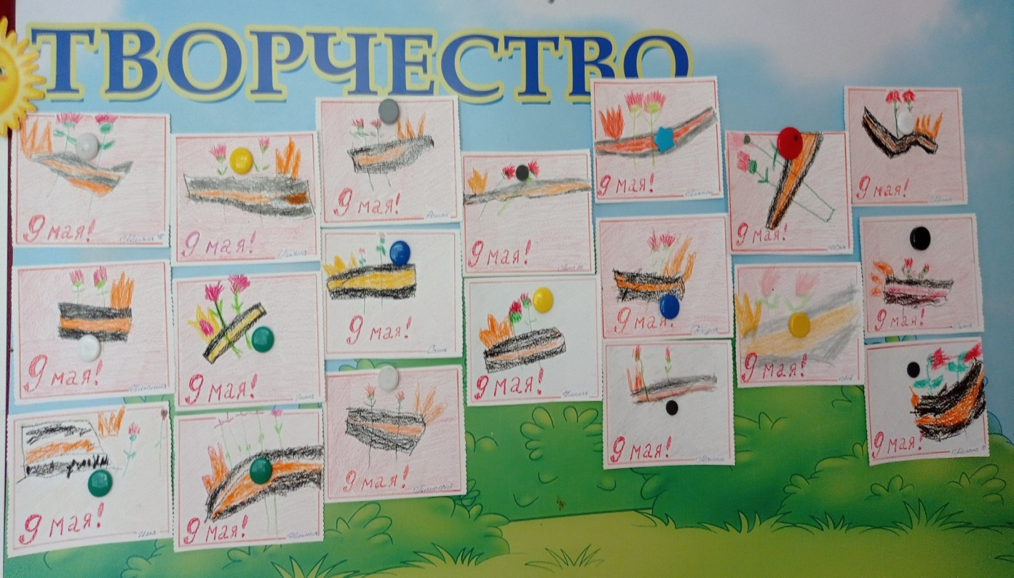
Майский праздник-
ДЕНЬПОБЕДЫ
Отмечает вся страна!
Горит огонь в сердцах людей
И вечной памятью пылает
Нет, не забудем мы Героев
И в подвигах их поминаем…

Slide 7
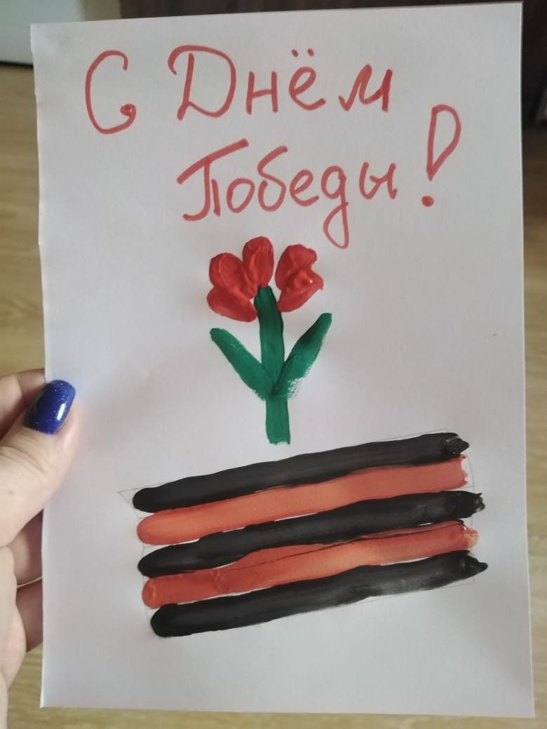
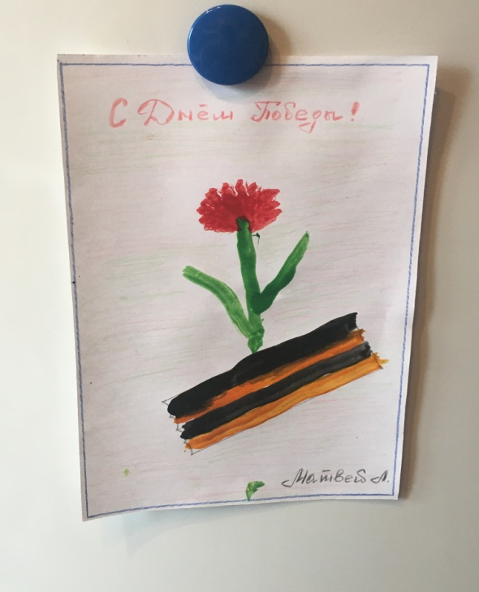
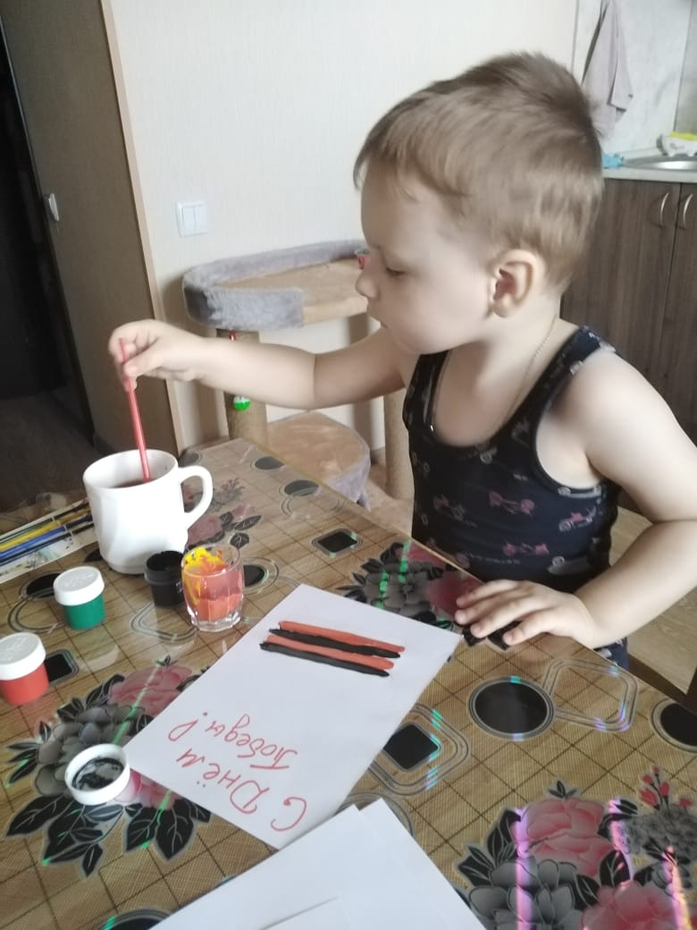
С Победой ! Мирного неба над головой!
Творческие работы воспитанников группы №1
Лапутина Матвея, Никитина Тимофея

Slide 8
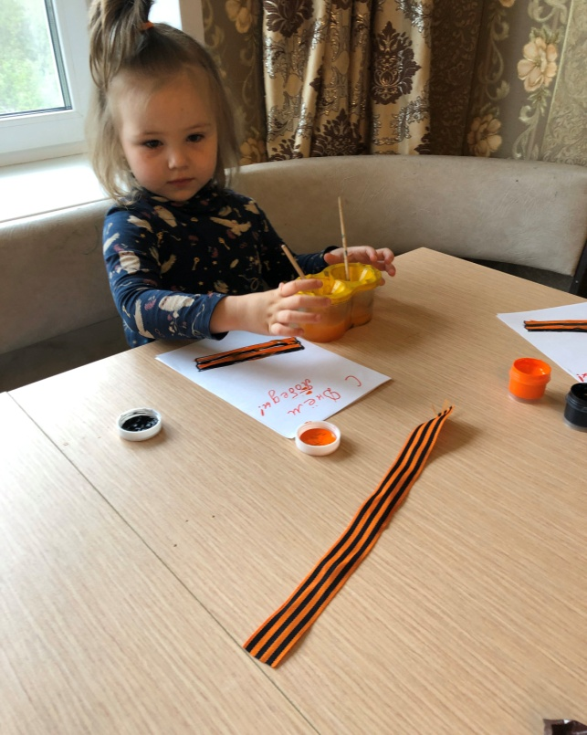
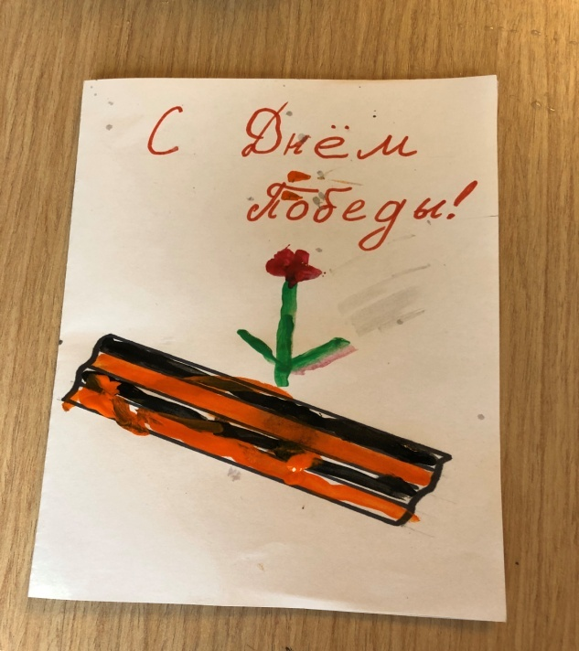
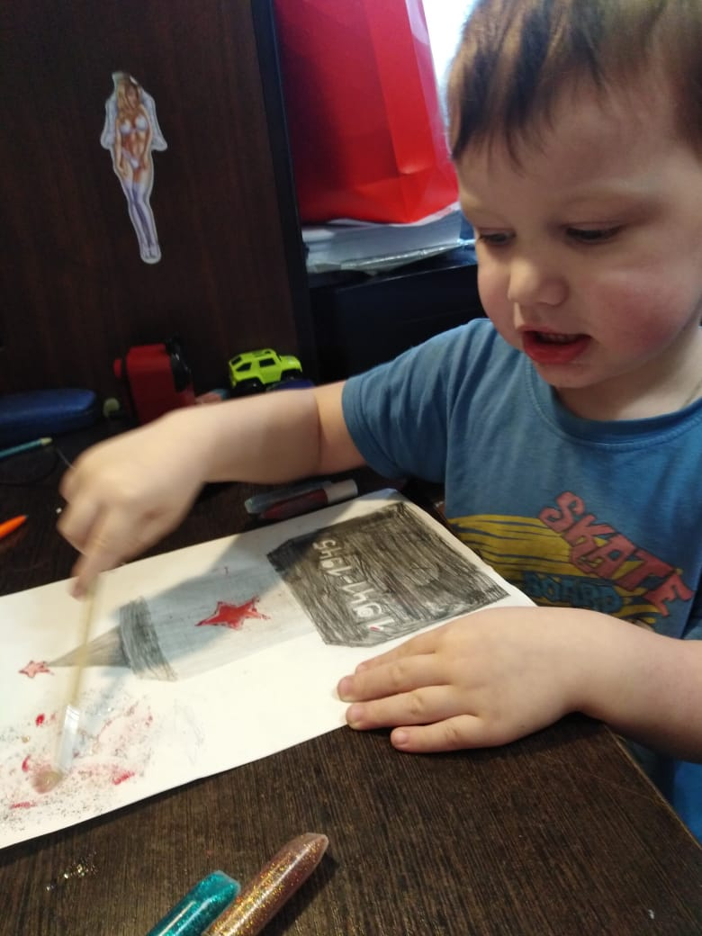
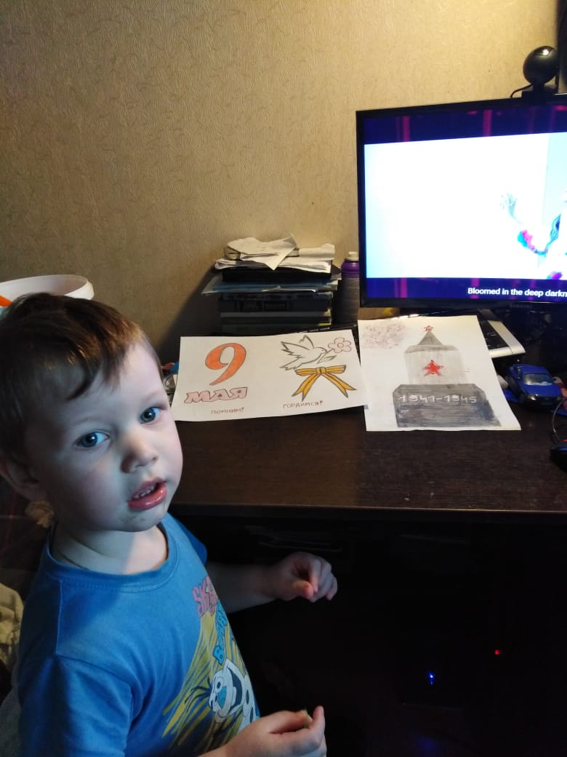
День Победы 9 мая-
В этот день мы солдат вспоминаем,
Не вернувшихся в семьи с войны.
Воспитанники группы №1: Егорова Елизавета , Яранцев Михаил

Slide 9
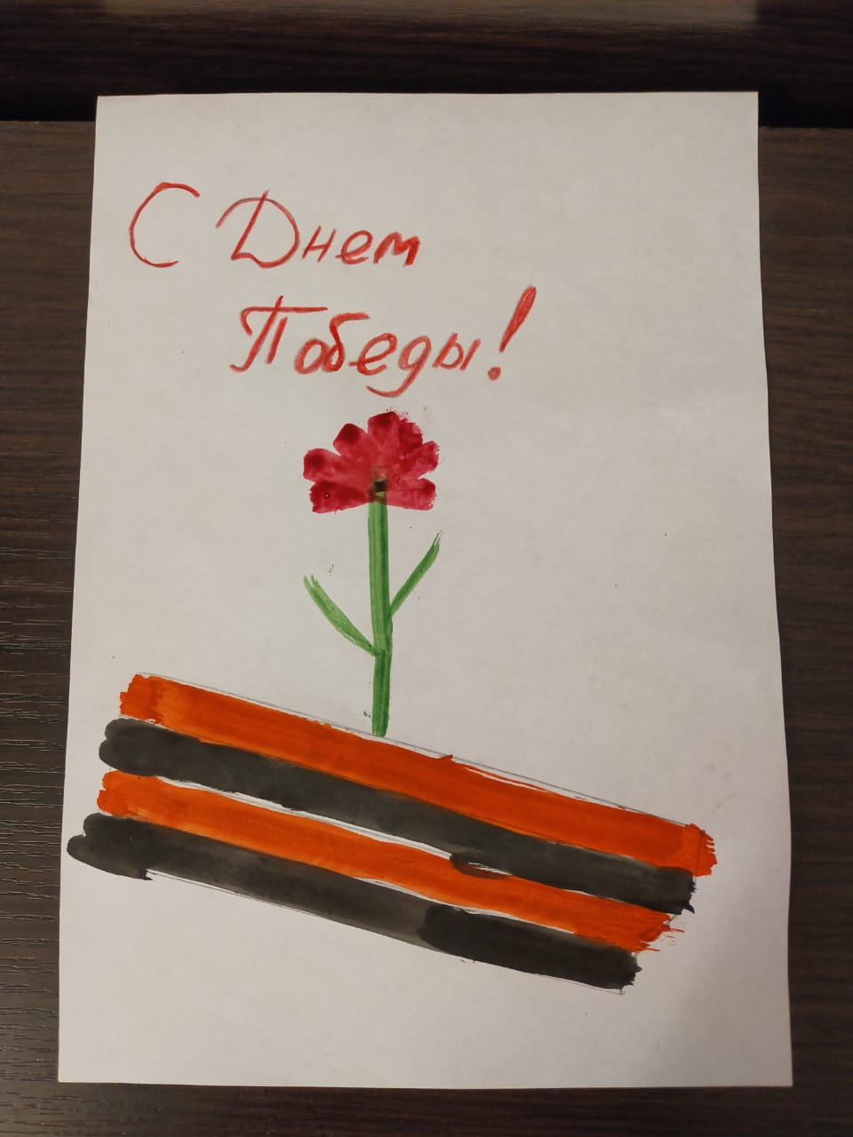
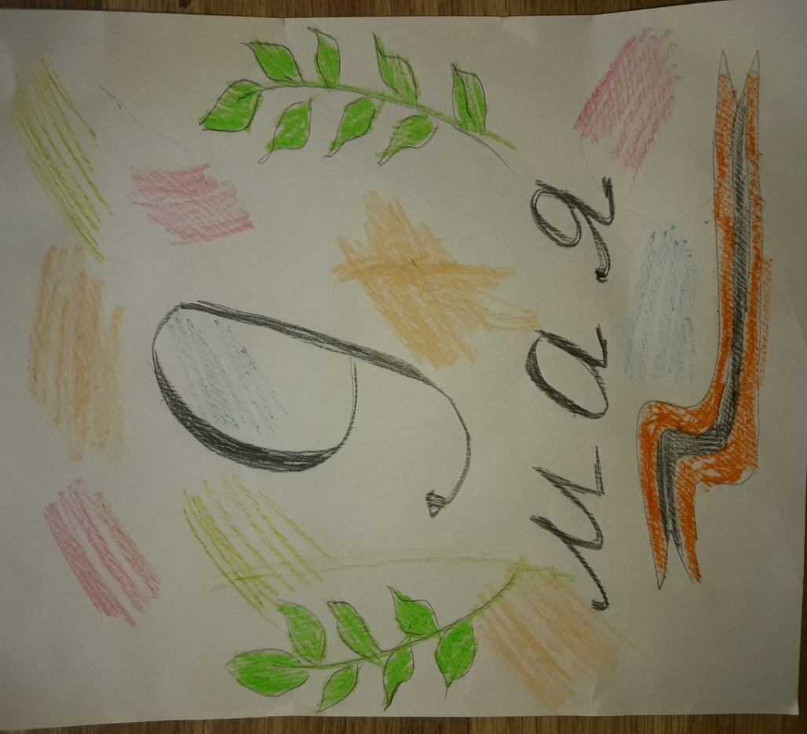
Творческие работы воспитанников группы №1 «9мая! День Победы»
Феоктистов Илья Новацкий Артём

